Slide 1
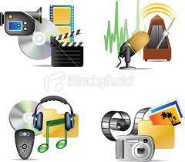

Edição multimédia aula 3
Discursos dos media
Categorizações
Faculdade de Ciências Humanas – 2012/2013

Slide 2
Discursos dos media
O que é uma linguagem mediática ?
Jornais
Rádio
Televisão
…
E quais mais ?
???
E como podemos organizá-los ?

Slide 3
O que é um medium…ou media ?
derivado do latim medium, meio e media, meios) são os canais ou ferramentas usadas para armazenamento e transmissão de informação ou dados.
Media muitas vezes é usado como sinónimo de meios de comunicação de massas, mas pode-se referir a um único meio utilizado para comunicar dados para qualquer finalidade
http://pt.wikipedia.org/wiki/M%C3%A9dia_(comunica%C3%A7%C3%A3o)

Slide 4
Categorias (Jean Cloutier, 1975)
Linguagens naturais
Áudio
Audio-visual
Audio-scripto-visual
(multimédia)
Visual
Scripto-visual
Scripto
(Linguagem de significação)

Slide 5
Conceitos interessantes em Cloutier
Mass media – centrados na produção e difusão de mensagens que constituem produtos culturais coletivos
Media
Self media – baseiam-se no registo de mensagens individuais ou de grupos
Tele media – sistemas neutros de transmissão e de amplificação que favorecem as comunicações diretas, tal como as mediadas, originando quer self media quer mass media

Slide 6
Categorias (Ribeiro, 2004)
Tipos de informação multimédia
Texto
Gráficos
Imagens (bitmap)
Vídeo (imagem em movimento)
Animação (gráficos com movimento)
Áudio (som)
Media estáticos
Media dinâmicos

Slide 7
Definição de multimedia (Ribeiro, 2004)
“… designa a combinação controlada por computador de texto, gráficos, imagens, vídeo, áudio, ou qualquer outro meio pelo qual a informação possa ser representada, armazenada, transmitida e processada sob a forma digital em que existe pelo menos um tipo de media estático (texto, gráfico ou imagens) e um tipo de media dinâmico (vídeo, áudio ou animação)” (Ribeiro, 2004, p.10)

Slide 8
Caracteristicas dos sistemas multimedia (ribeiro, 2004)
Informação sob forma digital
Combinação de media estático com media dinâmico
são controlados por computador
São integrados
Interface sistema-utilizador pode ser interativo

Slide 9
Categorias (A.R.Trindade, 1992)
Scripto
Áudio
Vídeo
Informo
Multimedia Interactivo

Slide 10



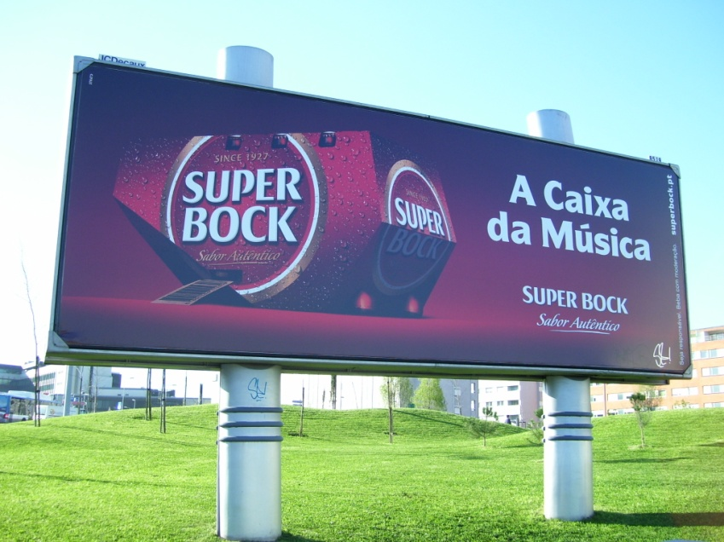
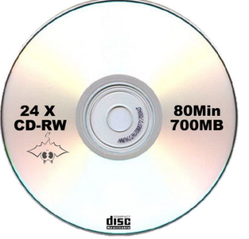
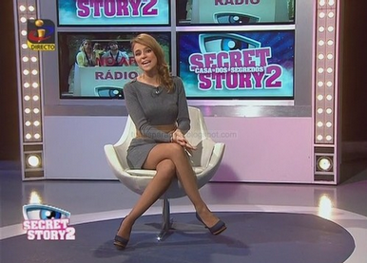
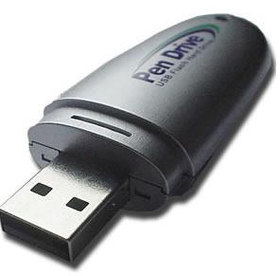
Categorias (A.R.Trindade, 1992)
E
D
Qual é o discurso?
A
C
F
B

Slide 11
Discurso scripto
Linguagens | Suportes | Documentos
Texto verbal Texto alfanumérico Desenho e pintura Fotografia Gráficos e diagramas | Papel Acetato Películas Outras superfícies | Livro, jornal, revistas Cartazes, letreiros Desenho e pintura Sinais de trânsito Fotografia

Slide 12
Discurso áudio
Linguagens | Suportes | Documentos
-Linguagem verbal - Canto - Música - Sinais sonoros - sons ambientes | Mecânicos Magnéticos Ópticos Electrónicos | - disco de vinil convencional (em desuso) - fita magnética (cassete ou fita aberta, em desuso) – CD ROM, DVD, discos duros dos computadores

Slide 13
Discurso vídeo
Linguagens | Suportes | Documentos
cinema do real animação televisão vídeo | Película filme Discos ópticos Fita magnética | Filme Videograma Documentário TV Documentos de TV

Slide 14
Discurso informo
Softwares de utilização comum
Softwares de aplicação
    simuladores,
    tutoriais
Linguagens de programação
    Pascal
    Cobol
    C++
    PHP

Slide 15
Discurso multimedia interactivo
Combinação dos diferentes media
Acessível num suporte digital
Possibilidades de interacção com o utilizador
Documentos multimédia em CD/DVD ROM
Documentos multimédia na Web

Slide 16
